Slide 1
Производственная практика Организация деятельности аптеки и ее структурных подразделений.
Федеральное государственное бюджетное образовательное учреждение высшего образования "Красноярский государственный медицинский университет имени профессора В.Ф. Войно-Ясенецкого"
Министерства здравоохранения Российской Федерации
Фармацевтический колледж
Выполнила: Шалгынова Арина Студентка 308 группы Отделения фармация Общий руководитель: Павленко П.А Непосредственный руководитель: Сидрим М.В. Методический руководитель: Ширяева Е.А.

Slide 2
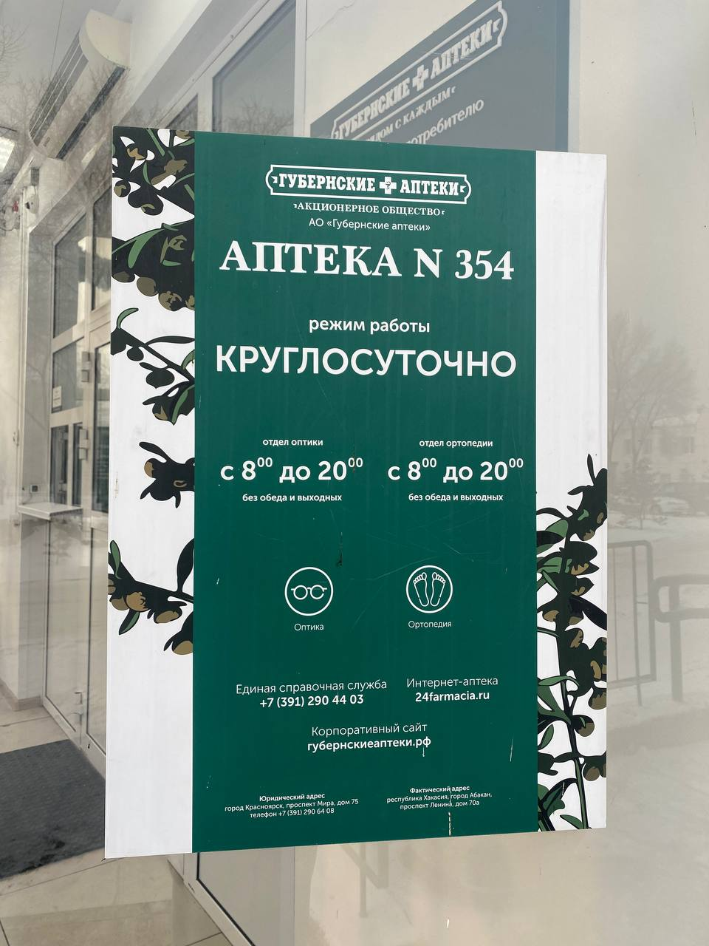
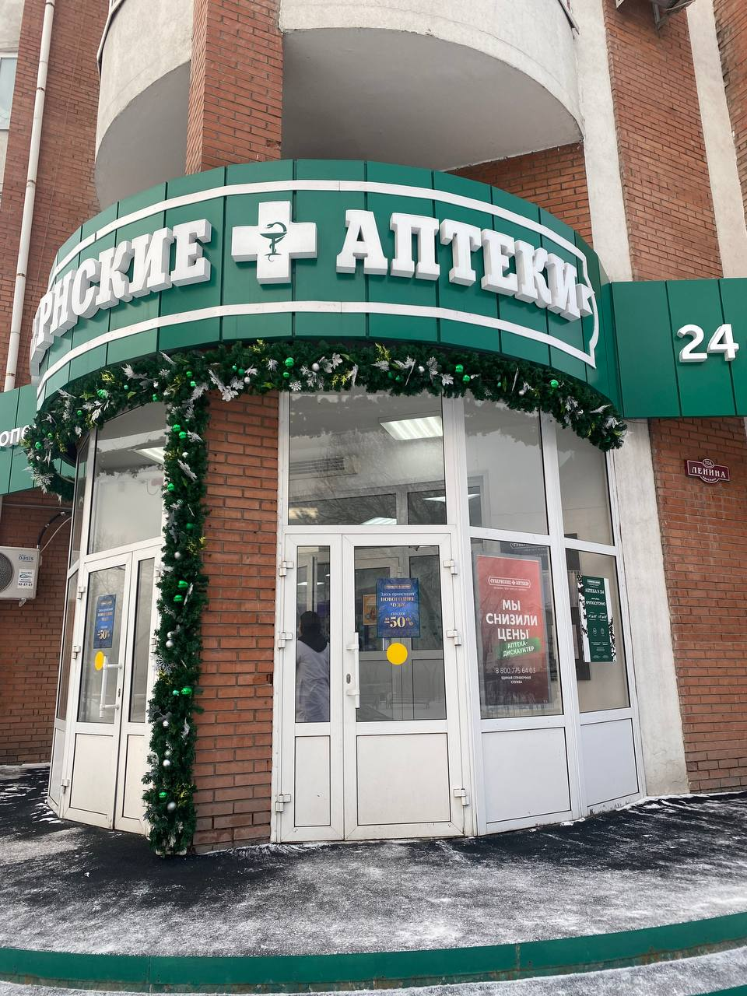
Вывеска аптеки

Slide 3
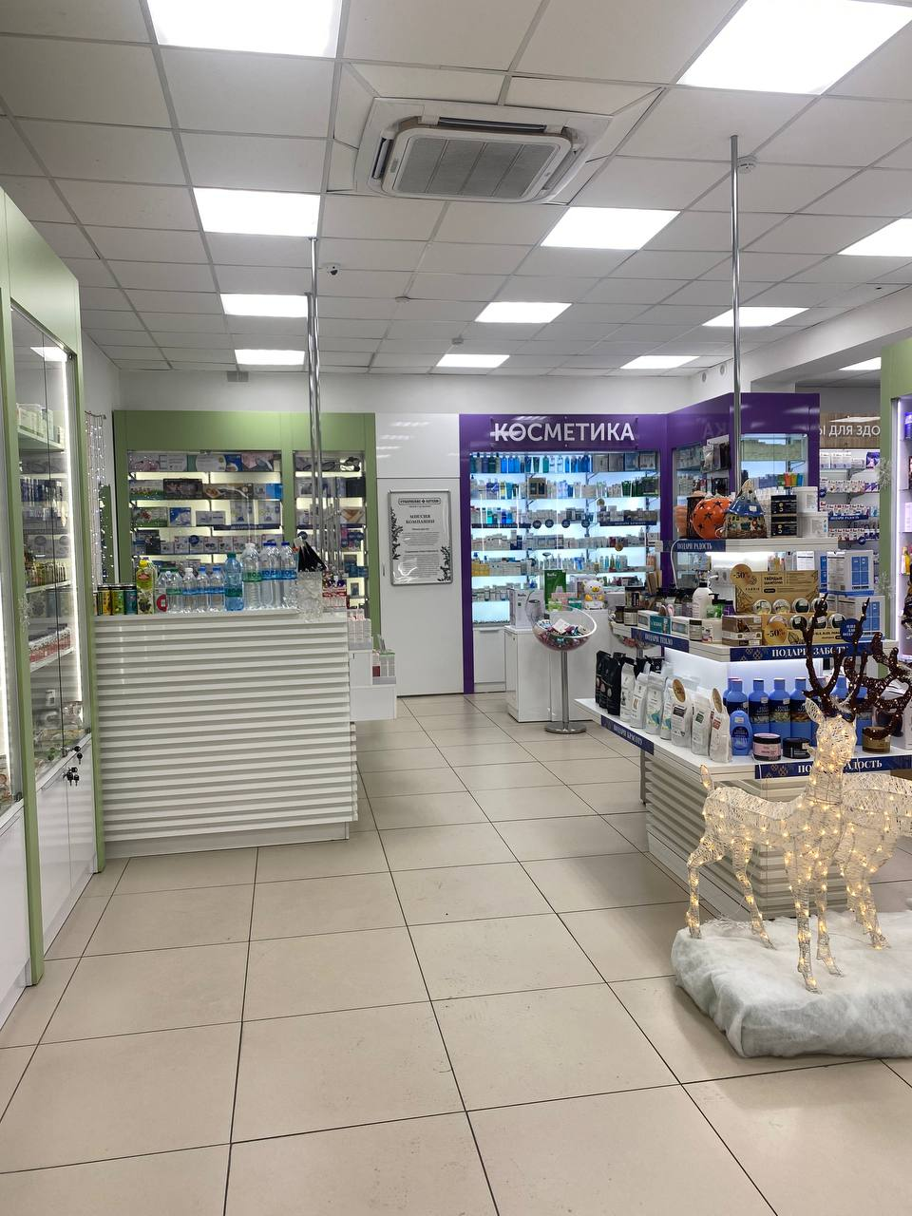
Торговый зал

Slide 4
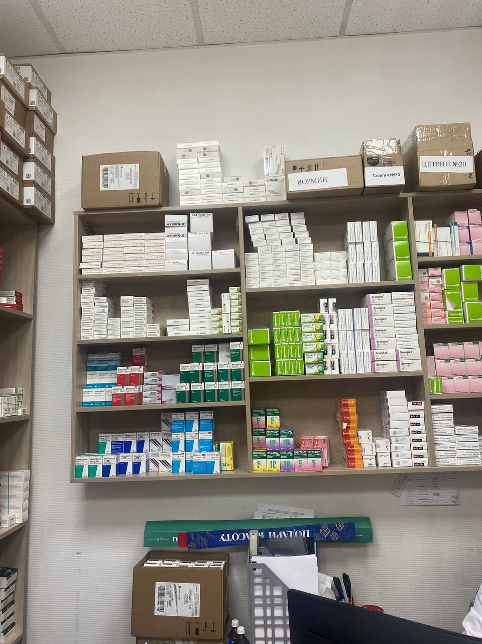
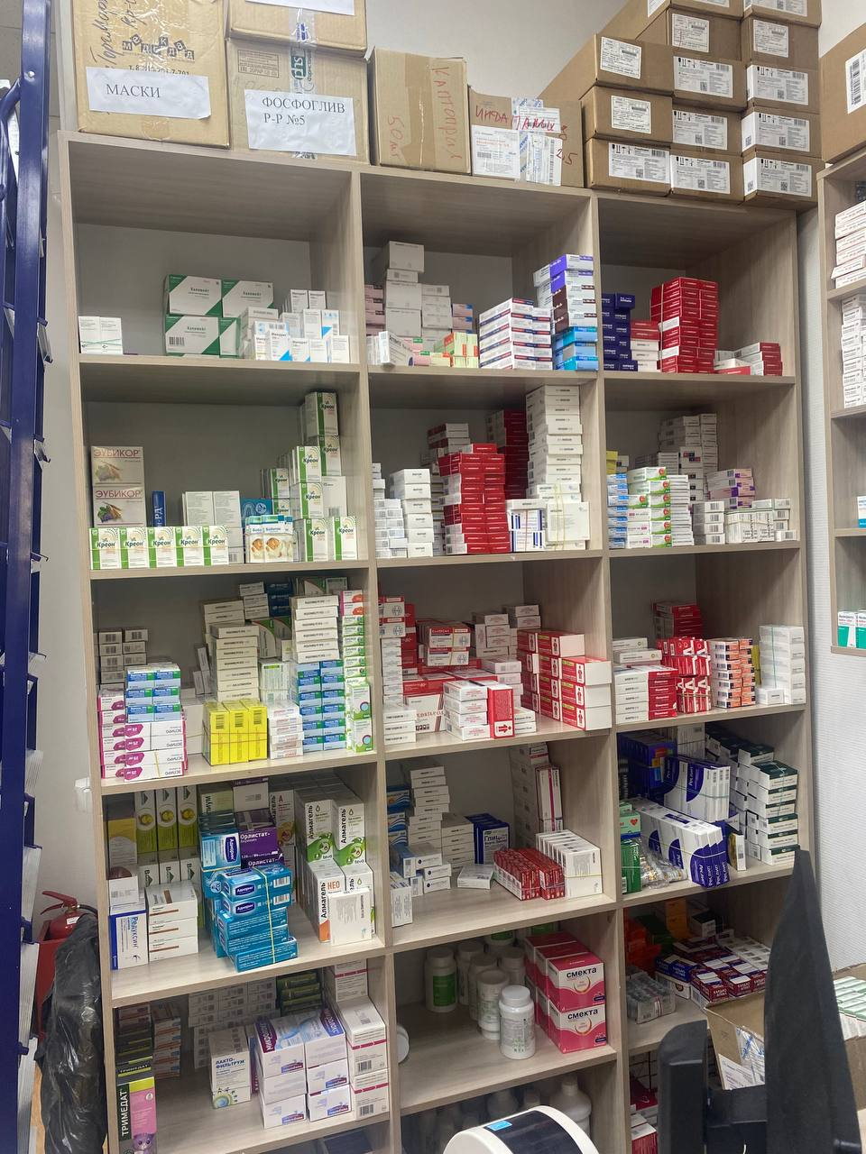
Помещения хранения ЛС

Slide 5
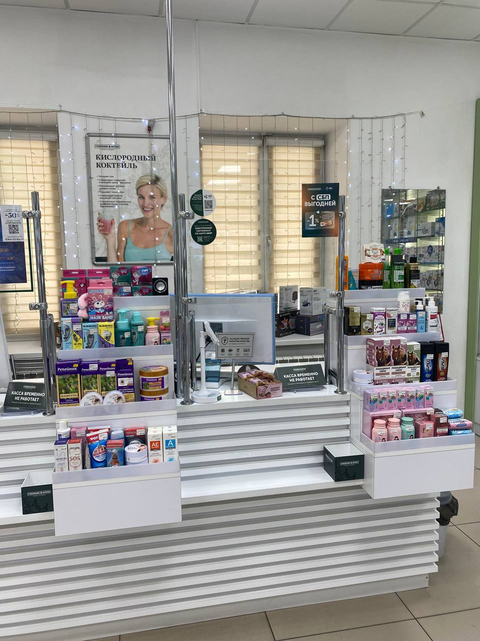
Рабочее место фармацевта

Slide 6
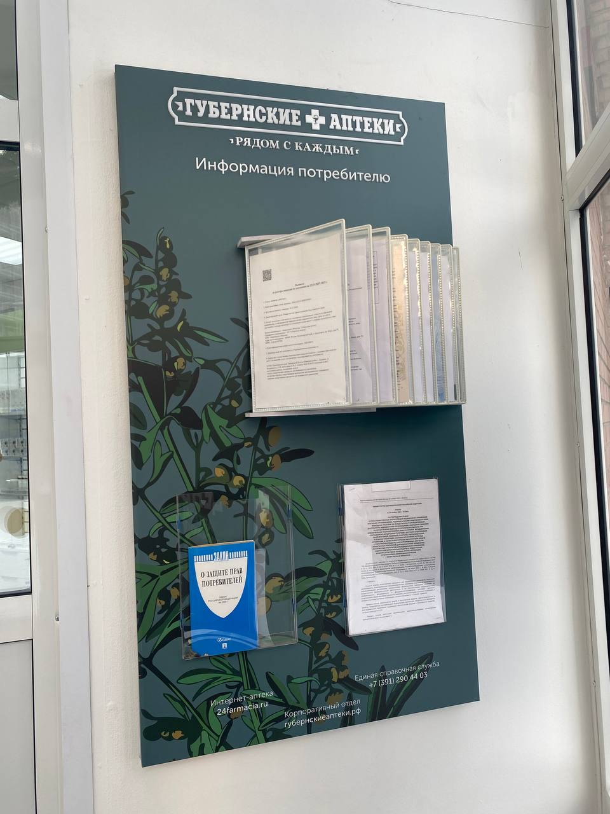
Информационный стенд

Slide 7
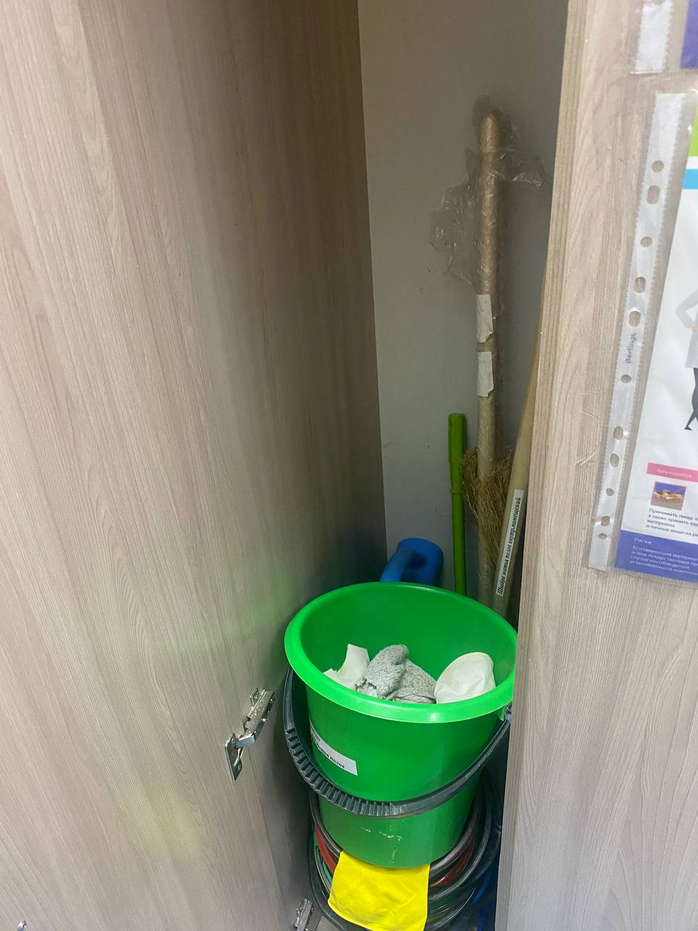
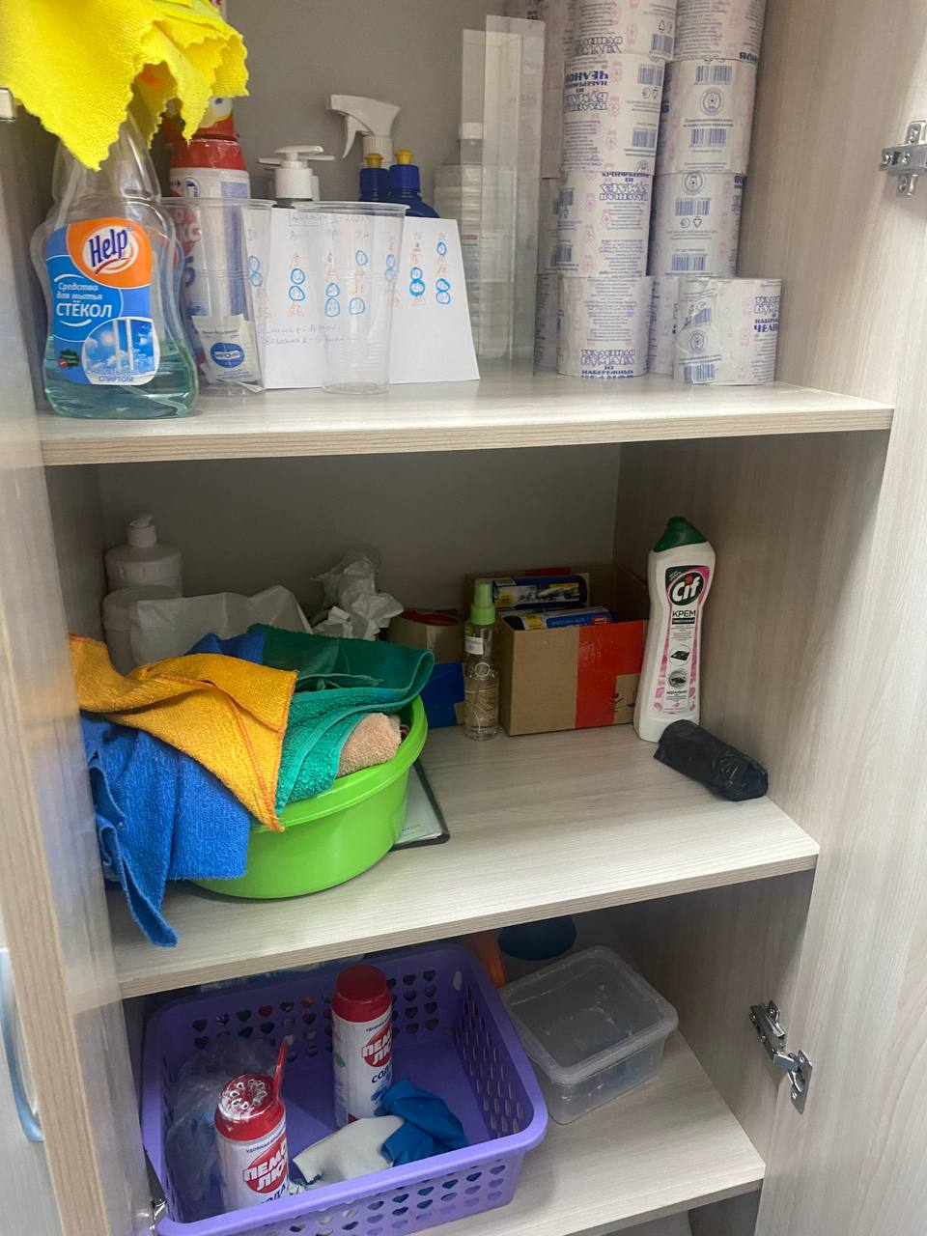
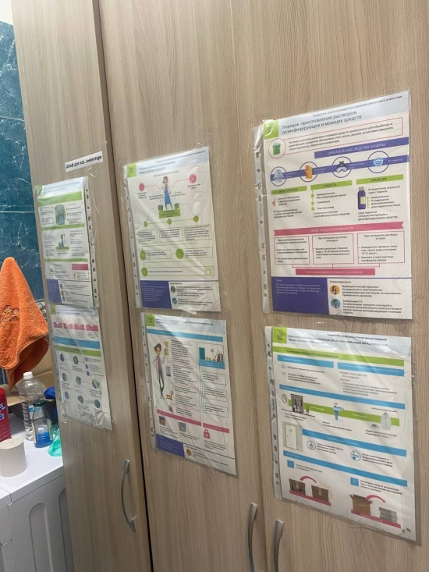
Шкаф для хранения уборочного инвентаря

Slide 8
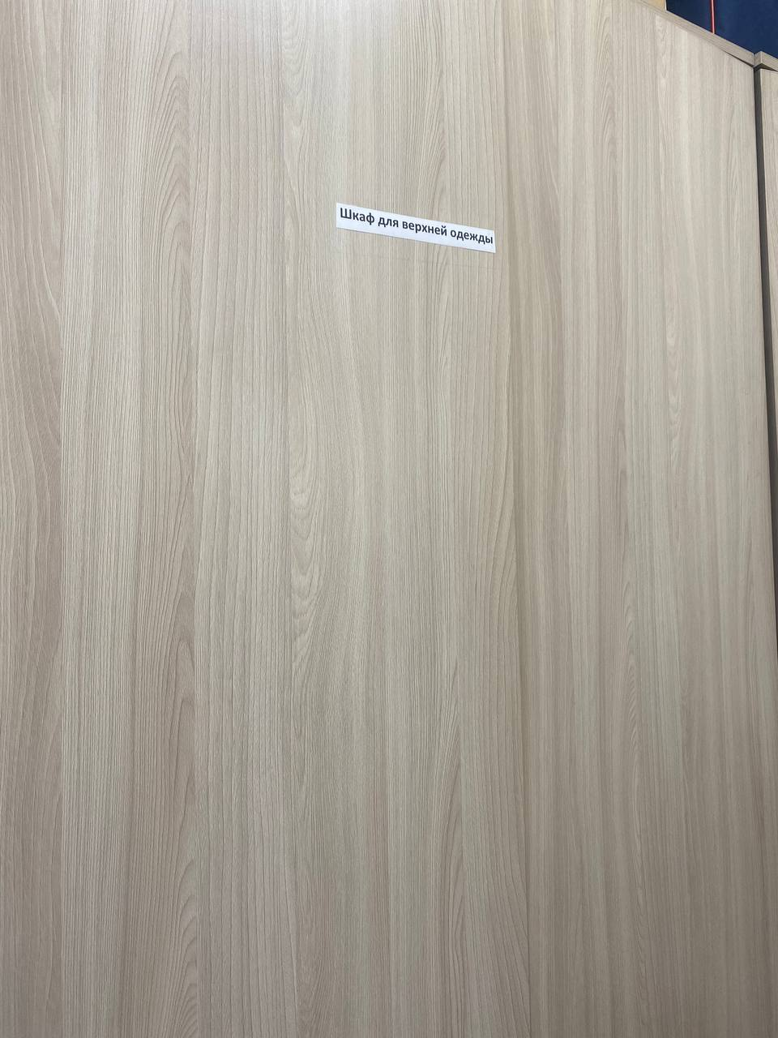
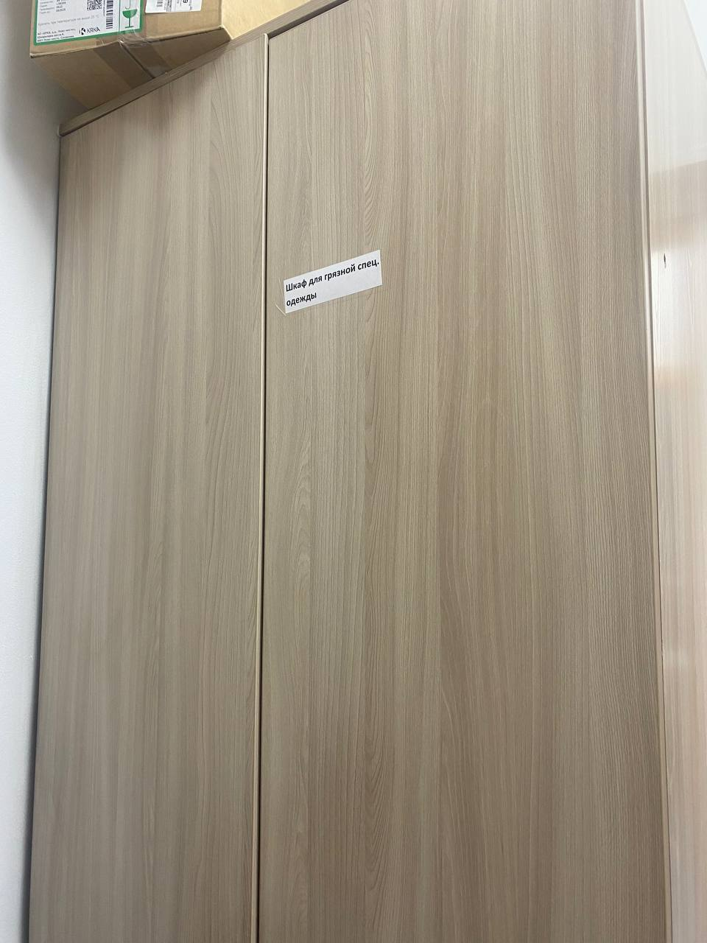
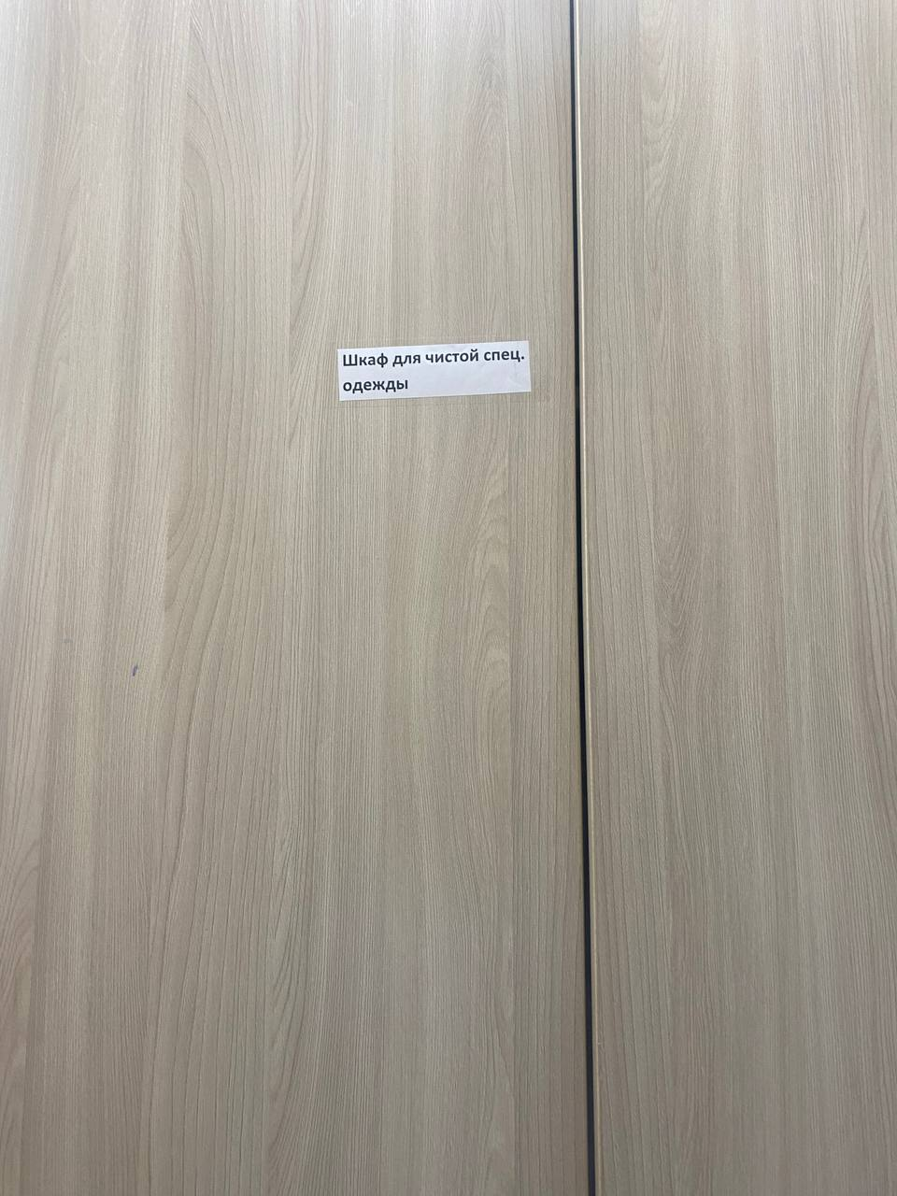
Зона хранения верхней и санитарной одежды

Slide 9
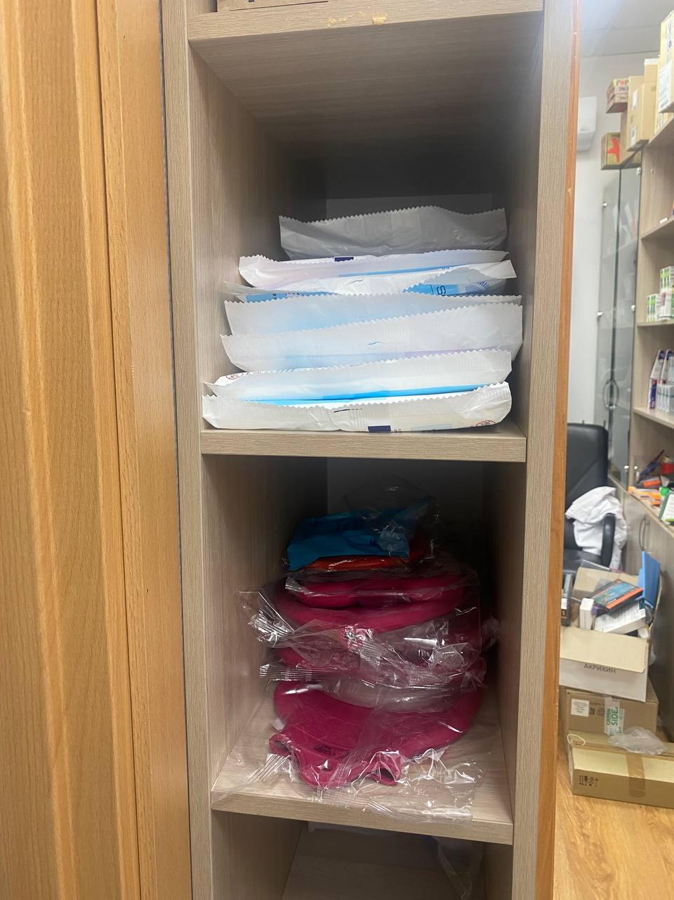
Шкафы для хранения резиновых изделий

Slide 10
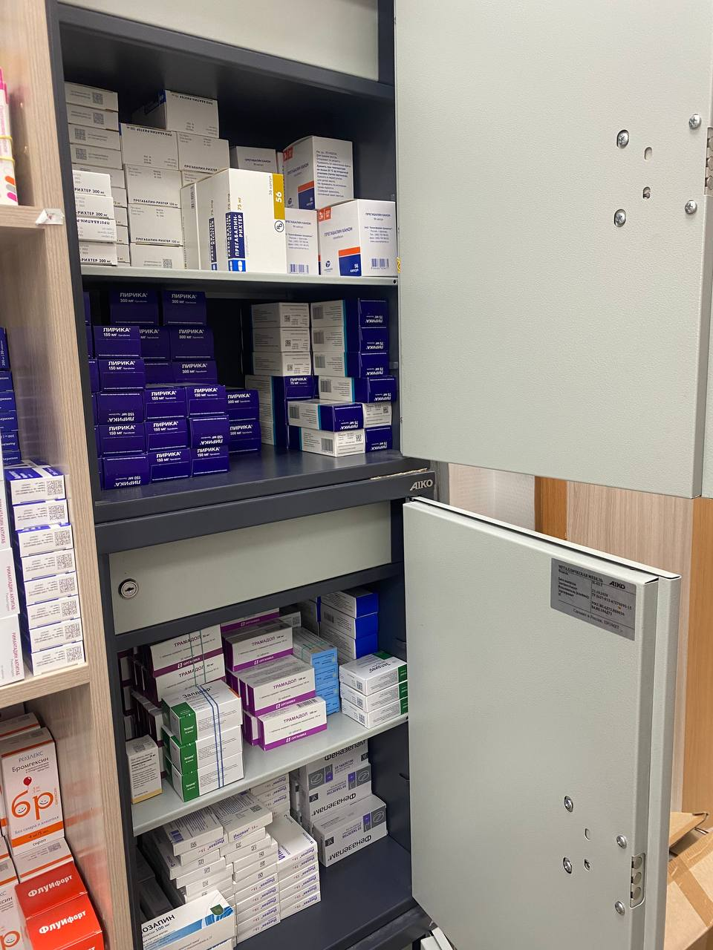
Помещение хранения препаратов, стоящих на предметно-количественном учете.

Slide 11
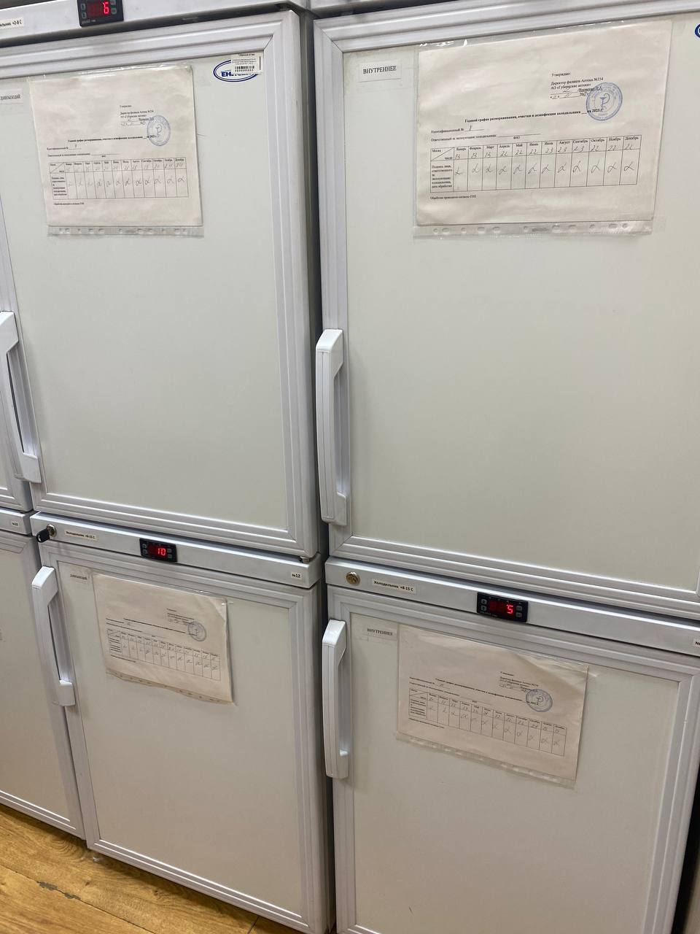
Холодильник

Slide 12
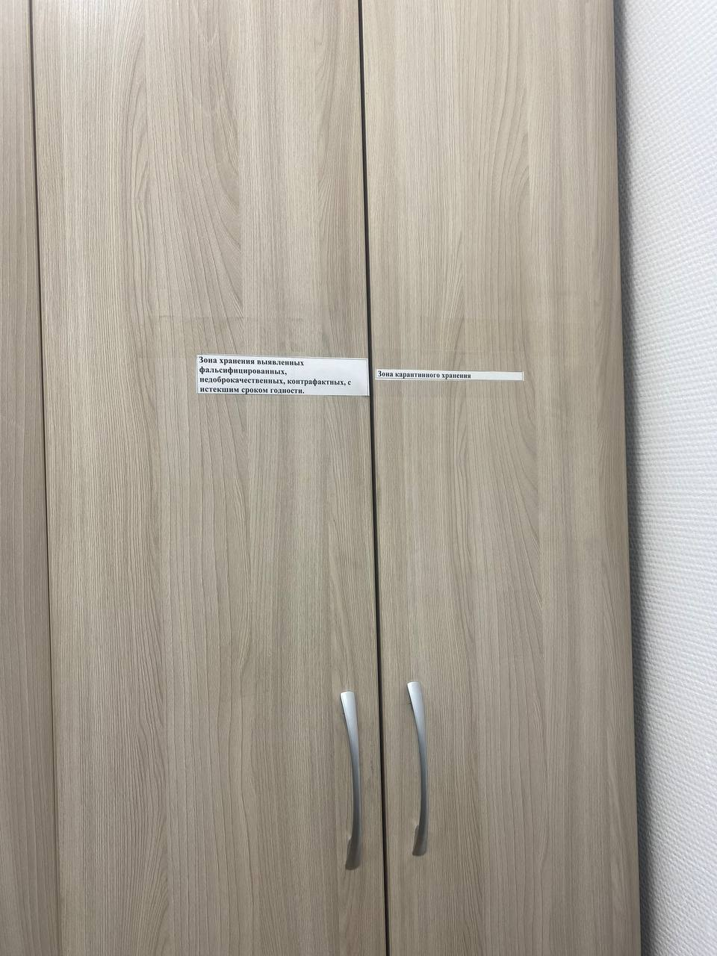
Зоны для хранения фальсифицированных, недоброкачественных, контрафактных ЛП, а также ЛП с истекшим сроком годности.

Slide 13
Спасибо за внимание!

